Slide 1

به نام آنکه جان را فکرت آموخت
بخش سوم :
ساختارداده جدولی،
زبان پایگاهی جدولی
(طراحی منطقی بحث مقدماتی)
مرتضی امینی
نیمسال اول 92-93
(محتویات اسلایدها برگرفته از یادداشت‏های کلاسی استاد محمدتقی روحانی رانکوهی است.)

Slide 2

طراحی منطقی DB(بحث مقدماتی)
سطح پایین‏تر از سطح مدل‌سازی معنایی داده‏ها، سطح طراحی منطقی است.
طراحی منطقی در سطح انتزاعی انجام می‌شود(ولی بالاترین سطح انتزاع سطحی است که در آن مدل‌سازی داده‌ها انجام می‌شود.).
سطح طراحی منطقی: برای نمایش پایگاه داده‏ها در این سطح از مفاهیمی استفاده می‏شود که مستقل از مفاهیم محیط فایلینگ پایگاه داده‏ها است.
خرد جهان واقع
مدل‌سازی معنایی داده‏ها
طراحی منطقی DB
$$⋮$$

Slide 3
طراحی منطقی DB بحث مقدماتی (ادامه)
بحث مقدماتی: دیدگاه کاربردی [و نه تئوریک]
برای طراحی منطقی پایگاه داده‏ها (و همچنین عملیات در DB و کنترل DB) هم امکان خاصی لازم است: یک مدل داده (DM)، که شامل یک ساختار داده (DS) است.
یک مدل داده استانده (استاندارد) از سه قسمت تشکیل شده است :
M
I
S
قسمت ساختاری (همان DS)
امکانات پردازشی (زبان) Manipulative
امکانات کنترل [جامعیت Integration]

Slide 4
طراحی منطقی DB بحث مقدماتی (ادامه)
در این قسمت می‌پردازیم به:
ساختار داده جدولی : Tabular Data Structure (TDS)
پایگاه داده جدولی : Tabular DataBase (TDB)
زبان پایگاهی جدولی : Tabular DataBase Language (TDBL)

Slide 5
ساختارهای داده (ادامه)
DSها [در حیطه دانش و تکنولوژی DB]:
1- HDS [از Hierarchical DM] HDBMS
2- NDS [از Network DM] NDBMS
3- RDS [از Relational DM] RDBMS پکیج‏های جدولی
4- ODS [از Object DM] ODBMS
5- ORDS [از Object Relational DS] ORDBMS
TDS- ساختار داده جدولی:
عنصر ساختاری اساسی در Relational Model (RM): مفهوم رابطه
رابطه [Relation]: یک مفهوم ریاضی است ...
اما از دید کاربر [در عمل]: نمایش جدولی دارد.
فعلا به جای RDS می‏گوییم TDS.
پیش رابطه‏ای (پکیج IMS و IDMS)

Slide 6
ساختارهای داده
چرا DS (در معنای عام)؟
برای نمایش داده‏ها و ارتباط بین آنها در سطح
لزوم DS در حیطه پایگاهی:
1- تامین کننده محیط فرافایلی (محیط انتزاعی: DS (از DM) ترجیحاً باید مفاهیم ریاضی داشته باشد)
2- مبنا و چارچوب طراحی منطقی DB
3- مبنا و چارچوب طراحی زبان پایگاه داده‏ها DBL
4- مبنا و چارچوب طراحی خود DBMS
5- ضابطه‏ای است برای مقایسه سیستم‏ها و ارزیابی آنها
6- مبنایی است برای ایجاد و گسترش تئوری‌ها و تکنیک‏های طراحی DB
7- . . .
منطقی
فیزیکی

Slide 7


ساختار داده جدولی
اصطلاحات TDS:
نوع جدول
سطر
ستون
عنصر ساختاری اساسی:
هر DS حداقل یک عنصر ساختاری اساسی دارد.
عنصری است که به کمک آن نوع‏موجودیت، نوع ارتباط، و یا هردو آنها را نمایش می‏دهیم.
TDS فقط یک عنصر ساختاری اساسی دارد : همان نوع جدول
عنصر ساختاری اساسی در HDS و NDS؟
موجودیت و/یا
ارتباط
0
برای نمایش نوع
نام جدول
نام و نوع ستون ها
موجودیت
ارتباط
برای نمایش نمونه‏
برای نمایش صفت

Slide 8
پایگاه داده جدولی
TDB چیست؟
از دید کاربر
از لحاظ نوع: مجموعه‏ای است از تعدادی نوع‏جدول (که آنها را طراحی می‏کنیم) : A Set of Table Types
در سطح نمونه [از لحاظ محتوای داده‏ای]: مجموعه‏ای است از نمونه‏های متمایز یک [چند] نوع‏سطر
«نوع‏سطر» را همان «نوع‏جدول» مشخص می‏کند.
طراح
پیاده‏ساز AP
برنامه‏ساز AP

Slide 9




طراحی منطقی با TDS - ارتباط چند به چند
چندی M:N
سه نوع‏جدول لازم داریم:
ترم
سال
نمره
$$…$$
شماره
دانشجو
M
انتخاب
N
درس
شماره
$$⋮$$
$$⋮$$
مساله : تبدیل طراحی به TDB [ با TDS]
برای هر نوع‏موجودیت یک نوع‏جدول
برای نوع‏ارتباط M:N یک نوع‏جدول

Slide 10
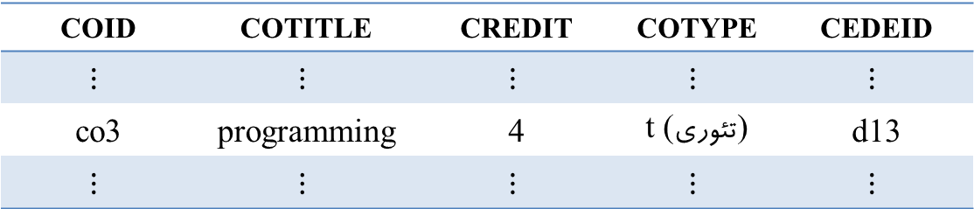
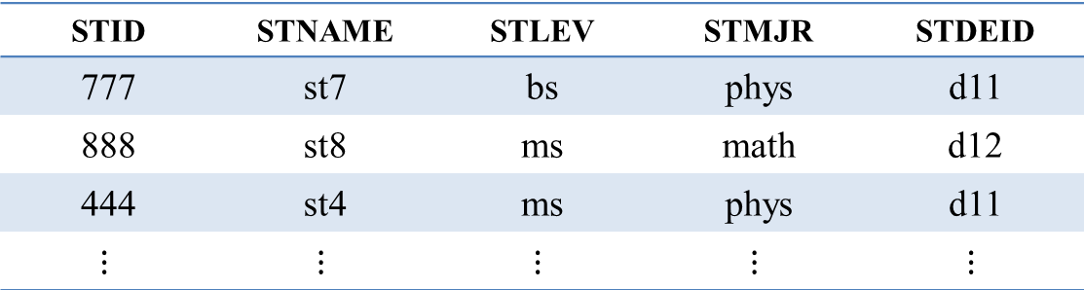
طراحی منطقی با TDS - ارتباط چند به چند (ادامه)
STT
STID | STNAME | STLEV | STMJR | STDEID
777 | st7 | bs | phys | d11
888 | st8 | ms | math | d12
444 | st4 | ms | phys | d11
$$⋮$$ | $$⋮$$ | $$⋮$$ | $$⋮$$ | $$⋮$$
COT
COID | COTITLE | CREDIT | COTYPE | CEDEID
$$⋮$$ | $$⋮$$ | $$⋮$$ | $$⋮$$ | $$⋮$$
co3 | programming | 4 | t (تئوری) | d13
$$⋮$$ | $$⋮$$ | $$⋮$$ | $$⋮$$ | $$⋮$$

Slide 11
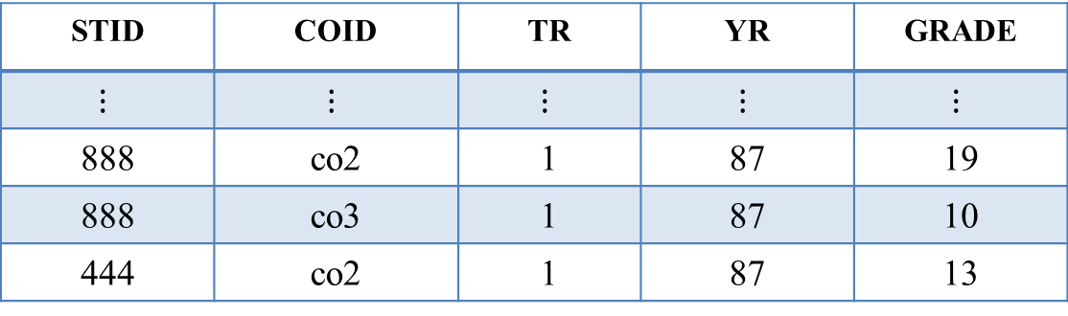
طراحی منطقی با TDS - ارتباط چند به چند (ادامه)
ستون‏های STID و COID در جدول STCOT کلید خارجی هستند و با خط‏چین مشخص می‏شوند.
کلید خارجی :
[کاربردی]: ستون c از جدول T1 در جدول T2 کلید خارجی است هرگاه در جدول T1 کلید اصلی باشد.
برای نمایش نوع‌ارتباط M:N انتخاب درس
طبق قواعد معنایی محیط ممکن است ترم و سال هم جزو کلید باشند.
(در واقع اگر صفت چند مقداری برای ارتباط باشند، جزو کلید محسوب می‏شوند.)
STCOT
. . .
STID | COID | TR | YR | GRADE
$$⋮$$ | $$⋮$$ | $$⋮$$ | $$⋮$$ | $$⋮$$
888 | co2 | 1 | 87 | 19
888 | co3 | 1 | 87 | 10
444 | co2 | 1 | 87 | 13

Slide 12
چرا نه، با کمتر از سه جدول طراحی انجام شود؟
تاثیر نوع مشارکت در طراحی، با چندی M:N؟
محدودیت الزامی بودن در مشارکت را چگونه باید اِعمال یا اعلان کرد؟

Slide 13


طراحی منطقی با TDS - ارتباط چند به چند (ادامه)
مثال نظیر [DATE]:
چهار نوع جدول داریم:
Quantity
S#
J#
$$⋮$$
Supplier
M
SPJ
N
Project
$$⋮$$
K
Part
P#
$$⋮$$
مساله : تبدیل به TDB [ با TDS]
برای هر نوع موجودیت یک نوع جدول
برای نوع ارتباط یک نوع جدول

Slide 14
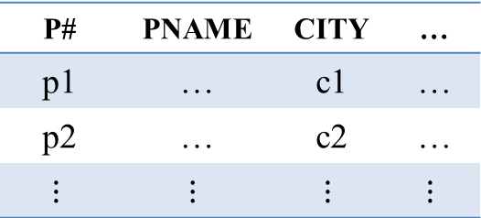
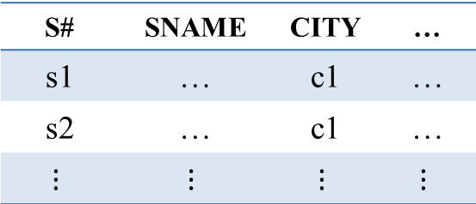
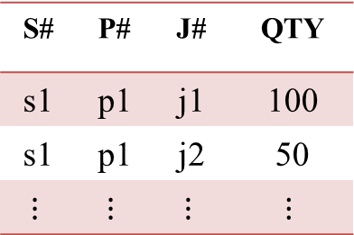
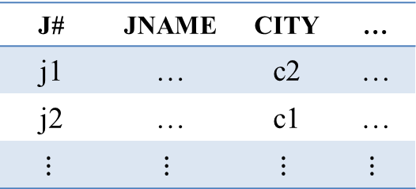
طراحی منطقی با TDS - ارتباط چند به چند (ادامه)
Supplier
S# | SNAME | CITY | …
s1 | … | c1 | …
s2 | … | c1 | …
$$⋮$$ | $$⋮$$ | $$⋮$$ | $$⋮$$
SPJ
S# | P# | J# | QTY
s1 | p1 | j1 | 100
s1 | p1 | j2 | 50
$$⋮$$ | $$⋮$$ | $$⋮$$ | $$⋮$$
Part
P# | PNAME | CITY | …
p1 | … | c1 | …
p2 | … | c2 | …
$$⋮$$ | $$⋮$$ | $$⋮$$ | $$⋮$$
Project
J# | JNAME | CITY | …
j1 | … | c2 | …
j2 | … | c1 | …
$$⋮$$ | $$⋮$$ | $$⋮$$ | $$⋮$$

Slide 15

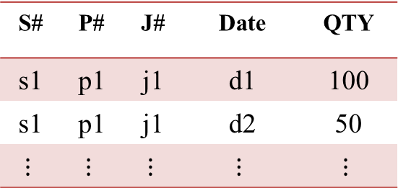
طراحی منطقی با TDS - ارتباط چند به چند (ادامه)
Supplier
S# | SNAME | CITY | …
s1 | … | c1 | …
s2 | … | c1 | …
$$⋮$$ | $$⋮$$ | $$⋮$$ | $$⋮$$
SPJ
S# | P# | J# | QTY
s1 | p1 | j1 | 100
s1 | p1 | j2 | 50
$$⋮$$ | $$⋮$$ | $$⋮$$ | $$⋮$$
Part
P# | PNAME | CITY | …
p1 | … | c1 | …
p2 | … | c2 | …
$$⋮$$ | $$⋮$$ | $$⋮$$ | $$⋮$$
طبق قواعد معنایی محیط ممکن است تاریخ هم جزو کلید بشود.
(در واقع اگر صفت چند مقداری باشد، جزو کلید محسوب می‏شود.)
Project
SPJ
S# | P# | J# | Date | QTY
s1 | p1 | j1 | d1 | 100
s1 | p1 | j1 | d2 | 50
$$⋮$$ | $$⋮$$ | $$⋮$$ | $$⋮$$ | $$⋮$$
J# | JNAME | CITY | …
j1 | … | c2 | …
j2 | … | c1 | …
$$⋮$$ | $$⋮$$ | $$⋮$$ | $$⋮$$

Slide 16
طراحی منطقی با TDS - ارتباط یک به چند
چندی 1:N
دو نوع جدول داریم:
از
شماره
1
عضویت
N
شماره
گروه آموزشی
استاد
$$⋮$$
$$⋮$$
یکی برای نوع موجودیت سمت 1
یکی برای نوع موجودیت سمت N و نیز خود ارتباط

Slide 17
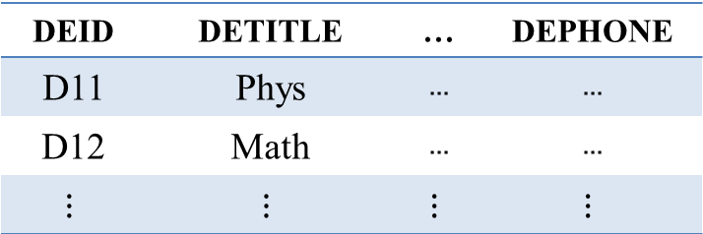
طراحی منطقی با TDS - ارتباط یک به چند (ادامه)
DEPT
ستون DEID در جدول PROF کلید خارجی است و با خط‏چین مشخص می‏شود.
اگر مشارکت سمت استاد الزامی باشد، طراحی چگونه خواهد بود؟
DEID | DETITLE | … | DEPHONE
D11 | Phys | ... | ...
D12 | Math | ... | ...
$$⋮$$ | $$⋮$$ | $$⋮$$ | $$⋮$$
کلید خارجی
PROF
PRID | PRNAME | RANK | … | PRPHONE | FROM | DEID
Pr100 | ... | استاد | ... | ... | d1 | D13
Pr200 | ... | استادیار | ... | ... | d2 | D11
Pr300 | ... | دانشیار | ... | ... | ? | ?

Slide 18

طراحی منطقی با TDS - ارتباط یک به یک
در چه حالتی استفاده از سه نوع‏جدول قابل توجیه است؟
چندی 1:1
یک طرز طراحی ممکن :
دو نوع جدول داریم:
در حالت کلی چند طرز طراحی؟
شماره
1
مدیریت
1
شماره
گروه آموزشی
استاد
$$⋮$$
$$⋮$$
برای هر نوع موجودیت شرکت‏کننده در ارتباط یک نوع جدول
جدول نمایشگر نوع موجودیت سمت الزامی، کلید خارجی می‏گیرد.

Slide 19
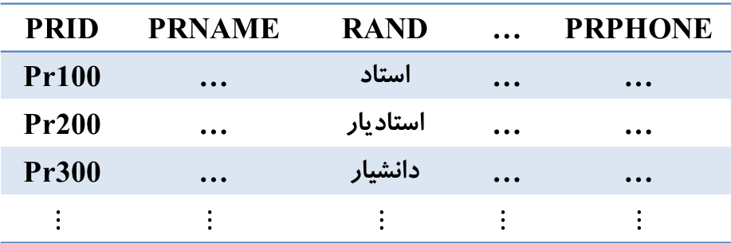
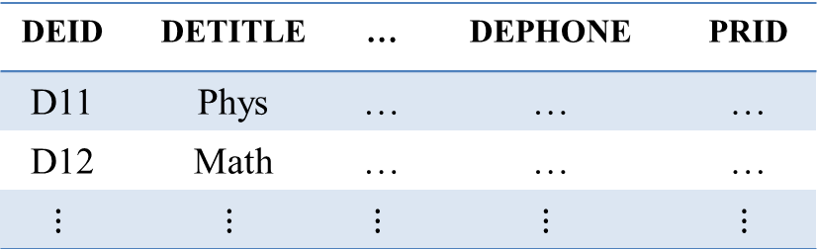
طراحی منطقی با TDS - ارتباط یک به یک (ادامه)
طرزهای دیگر طراحی؟
DEPT
DEID | DETITLE | … | DEPHONE | PRID
D11 | Phys | … | … | …
D12 | Math | … | … | …
$$⋮$$ | $$⋮$$ | $$⋮$$ | $$⋮$$ | $$⋮$$
PROF
PRID | PRNAME | RANK | … | PRPHONE
Pr100 | … | استاد | … | …
Pr200 | … | استادیار | … | …
Pr300 | … | دانشیار | … | …

Slide 20
طراحی منطقی با TDS - ارتباط شناسا
ارتباط شناسا (ارتباط موجودیت ضعیف)
دو نوع جدول داریم:
عنوان
استاد
دارد
اثر منتشره
تاریخ
یکی برای نوع موجودیت قوی و یکی برای نوع موجودیت ضعیف
جدول نمایشگر نوع ضعیف، کلید خارجی می‏گیرد «جزء کلید».

Slide 21
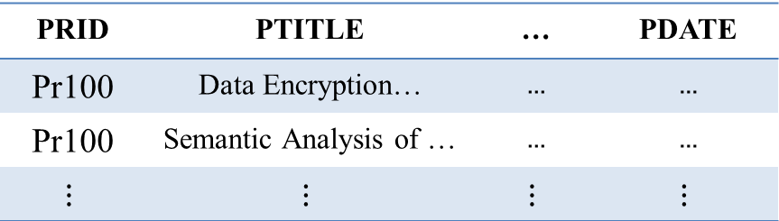
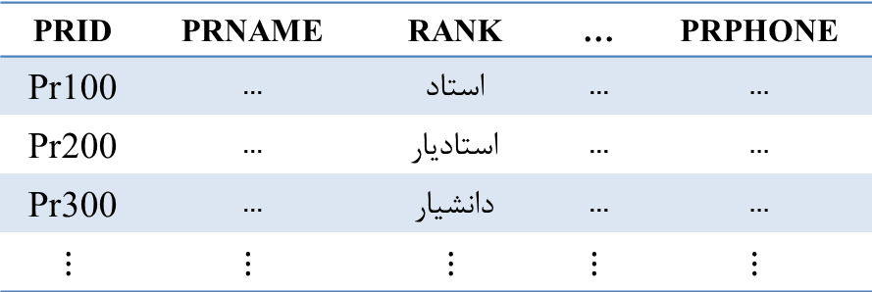
طراحی منطقی با TDS - ارتباط شناسا (ادامه)
PROF
* دو صفت PRID (کلید خارجی از جدول PROF) و PTITLE، کلید اصلی جدول انتشارات را تشکیل می‏دهند.
حذف و بهنگام‏سازی در جدول PROF چه تأثیری باید بر جدول PUB داشته باشد؟
PRID | PRNAME | RANK | … | PRPHONE
Pr100 | ... | استاد | ... | ...
Pr200 | ... | استادیار | ... | ...
Pr300 | ... | دانشیار | ... | ...
$$⋮$$ | $$⋮$$ | $$⋮$$ | $$⋮$$ | $$⋮$$
PUB
PRID | PTITLE | … | PDATE
Pr100 | Data Encryption… | ... | ...
Pr100 | Semantic Analysis of … | ... | ...
$$⋮$$ | $$⋮$$ | $$⋮$$ | $$⋮$$

Slide 22

طراحی منطقی با TDS - ارتباط IS-A
ارتباط IS-A
شماره
نام
کارمند
برنامه ساز
زبان
سطح
$$…$$

Slide 23
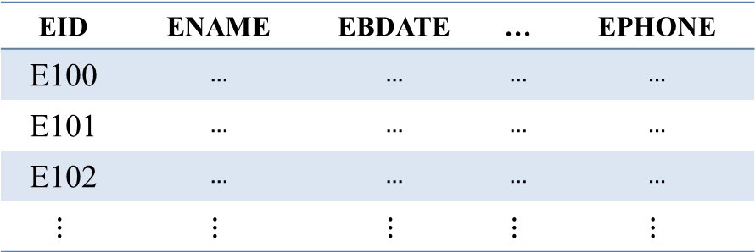
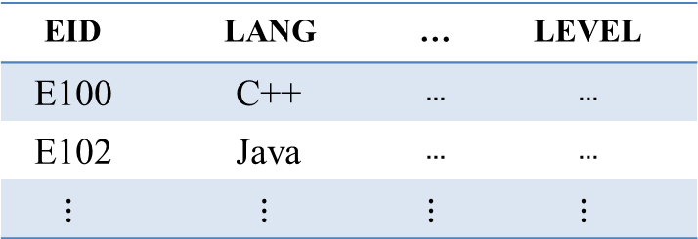
طراحی منطقی با TDS - ارتباط IS-A (ادامه)
EMP
* EID (کلید خارجی از جدول EMP) کلید اصلی جدول PROG نیز هست.
حذف و بروزرسانی در جدول EMP چه تاثیری بر جدول PROG باید داشته باشد (و بالعکس)؟
EID | ENAME | EBDATE | … | EPHONE
E100 | ... | ... | ... | ...
E101 | ... | ... | ... | ...
E102 | ... | ... | ... | ...
$$⋮$$ | $$⋮$$ | $$⋮$$ | $$⋮$$ | $$⋮$$
PROG
EID | LANG | … | LEVEL
E100 | C++ | ... | ...
E102 | Java | ... | ...
$$⋮$$ | $$⋮$$ | $$⋮$$ | $$⋮$$

Slide 24

طراحی منطقی با TDS (ادامه)
تمرین: TDB را برای مدل‌سازی‏های زیر طراحی کنید.
کارمند
درس
1
N
N
M
مدیر
پیشنیازی
تلفن
$$⋮$$
استاد

Slide 25


طراحی منطقی با TDS (ادامه)
تمرین: TDB را برای مدل‌سازی‏های زیر طراحی کنید.
PID
CID
BID
$$…$$
شماره گروه
$$⋮$$
شخص
$$⋮$$
شرکت
$$⋮$$
بانک
دانشجو
M
انتخاب
N
درس
مالک
U
سال
OID
ارایه
ترم
$$⋮$$
$$⋮$$
استاد

Slide 26
مقدمات پیاده سازی
دستورهای Structured Query Language (SQL):
چند دستور از DDL
به کمک این دستور ها پایگاه داده جدولی را ایجاد کرده یا تغییراتی در آن اِعمال می‌کنیم.
شِمای پایگاه داده‏ها عبارت است از تعریف (توصیف) ساختهای منطقی طراحی شده (جدول‏های مبنا و ...) و نوعی «برنامه» است شامل تعدادی دستور برای تعریف و کنترل داده‏ها.
Data Definition Language (DDL)
Data Manipulation Language (DML)
Data Control Language (DCL)
ایجاد جدول CREATE TABLE
حذف جدول DROP TABLE
تغییر جدول ALTER TABLE

Slide 27
تعریف جدول
دستور تعریف جدول
می‏توان جدول را به صورت موقت نیز (با استفاده از CREATE TEMPORARY TABLE) ایجاد کرد. جدول موقت حاوی داده‏های ناپایا است و پس از اینکه برنامه کاربر (SQL Session) اجرایش تمام بشود، این جدول توسط سیستم حذف می‏شود.
CREATE TABLE TableName
{ ( columnName dataType [NOT NULL | UNIQUE]
[DEFAUTL defaultOption][CHECK (searchCondition)][, …])}
[PRIMARY KEY (listOfColumns), ]
{[UNIQUE (listOfColumns),][, …]}
{[FOREIGN KEY (listOfForeignKeyColumns)
REFERENCES ParentTableName [(listOfCandidateKeyColumns)],
[ON UPDATE referentialAction]
[ON DELETE referentialAction]][, …]}
{[CHECK (searchCondition)][, …]}
تعریف جدول‏ها: شِمای پایگاه جدولی

Slide 28
انواع داده‏ای
انواع داده‏های قابل استفاده در تعریف ستون‏ها عبارتند از:
کاراکتری: CHAR(n), VARCHAR(n)
بیتی: BIT [VARYING] (n)
عددی: NUMERIC(p, q), REAL, DECIMAL(p, q), INTEGER, SMALLINT, FLOAT(p), DOUBLE PRECISION
زمانی: DATE, TIME, TIMESTAMP, INTERVAL
....
در برخی DBMSها، نوع داده‏های خاصی پشتیبانی می‏شود که امکان ذخیره، بازیابی و پردازش داده‏های از آن نوع را برای کاربر تسهیل می‏نماید. به طور مثال نوع داده جغرافیایی در PostgreSQL.

Slide 29

مثالی از شِمای پایگاهی
شِمای پایگاه داده جدولی:
CREATE TABLE STT
( STID CHAR(8) NOT NULL ,
STNAME CHAR(25) ,
STLEV CHAR(12) ,
STMJR CHAR(4) ,
STDEID CHAR(4)
)
PRIMARY KEY STID ;
CHECK STMJR IN { ‘bs’ , ‘ms’ , ‘doc’ , ‘???’ }
CREATE TABLE COT
( COID CHAR(6) NOT NULL ,
COTITLE CHAR(16) ,
CREDIT SMALLINT ,
COTYPE CHAR(1) ,
CODEID CHAR(4) ,
)
PRIMARY KEY COID ;
محدودیت صفتی (ستونی) [کلاز کنترلی]

Slide 30
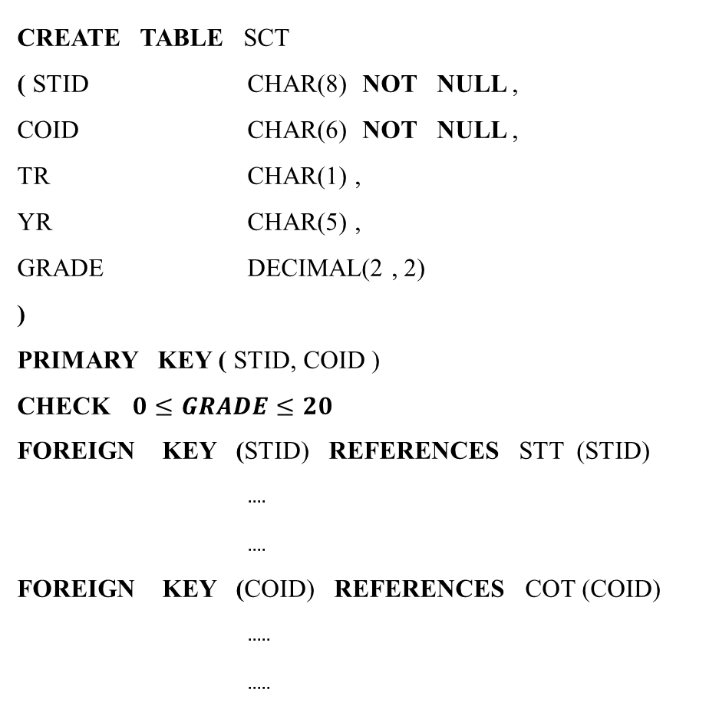
مثالی از شِمای پایگاهی (ادامه)
CREATE TABLE SCT
( STID CHAR(8) NOT NULL ,
COID CHAR(6) NOT NULL ,
TR CHAR(1) ,
YR CHAR(5) ,
GRADE DECIMAL(2 , 2)
)
PRIMARY KEY ( STID, COID )
CHECK $0≤GRADE≤20$
FOREIGN KEY (STID) REFERENCES STT (STID)
....
....
FOREIGN KEY (COID) REFERENCES COT (COID)
.....
.....
محدودیت صفتی (ستونی) [کلاز کنترلی]

Slide 31

حذف جدول
دستور حذف جدول DROP TABLE
CASCADE باعث می‏شود که همه «ساختارهای» وابسته به جدول (مانند دیدهای تعریف شده بر روی آن) نیز به صورت خودکار حذف شود.
RESTRICT در صورت وجود دیگر «ساختارهای» وابسته به جدول ، از حذف آن جلوگیری می‏کند. پیش‏فرض این دستور، RESTRICT است.
چه «ساختارهایی»؟
با اجرای این دستور چه پیش می آید؟
DROP TABLE SCT
DROP TABLE tablename [CASCADE| RESTRICT]

Slide 32

تغییر جدول
دستور تغییر جدول ALTER TABLE
اضافه کردن ستون، تغییر تعریف ستون، حذف ستون و ...
اگر این دستور ADD COL و/یا DROP COL را نداشته باشد، چگونه شبیه سازی می شود؟
اضافه کردن ستون «وضعیت» به جدول اطلاعات دانشجو
ALTER TABLE tableName
[ADD [COLUMN] columnName dataType [NOT NULL] [UNIQUE]
[DEFAULT defaultOption] [CHECK (searchCondition)] ]
[DROP [COLUMN] columnName [RESTRICT | CASCADE] ]
[ADD [CONSTRAINT [constraintName]] tableConstraintDefinition]
[DROP [CONSTRAINT constraintName] [RESTRICT | CASCADE] ]
[ALTER [COLUMN] SET DEFAULT defaultOption]
[ALTER [COLUMN] DROP DEFAULT]
ALTER TABLE STT
ADD COLUMN STATE CHAR(10)

Slide 33

شِمای پایگاهی
در شِمای پایگاهی
این جدایی چه مزایایی دارد؟
سیستم با شِمای پایگاهی چه می‏کند؟
اطلاعات موجود در آن را در جایی به نحوی ذخیره می‏کند.
Data Definition (DD)
Data Controller (DC)
و نه دستورات
Data Manipulation (DM)
دستورات
در سیستم‏های جدولی، در تعدادی جدول
کاتالوگ سیستم
دیکشنری سیستم
مَتا داده‏ها
حاوی مَتاداده‏ها و داده‏های کنترلی در مورد داده‏های کاربران

Slide 34
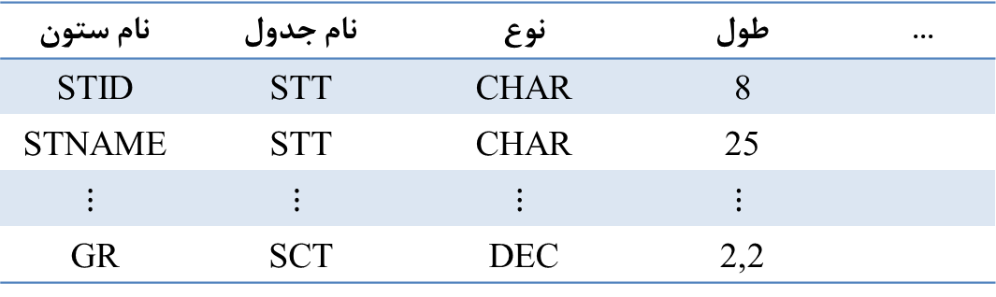
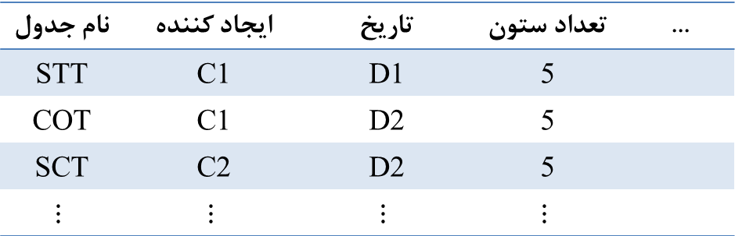
آشنایی با کاتالوگ
مثالی از جدول‏های کاتالوگ:
SysTables
نام جدول | ایجاد کننده | تاریخ | تعداد ستون | ...
STT | C1 | D1 | 5
COT | C1 | D2 | 5
SCT | C2 | D2 | 5
$$⋮$$ | $$⋮$$ | $$⋮$$ | $$⋮$$
جدولی که اطلاعات جدول‎های کاربر در آن است.
SysCols
نام ستون | نام جدول | نوع | طول | ...
STID | STT | CHAR | 8
STNAME | STT | CHAR | 25
$$⋮$$ | $$⋮$$ | $$⋮$$ | $$⋮$$
GR | SCT | DEC | 2,2
جدولی که اطلاعات ستون‎های کاربر در آن است.

Slide 35
آشنایی با کاتالوگ (ادامه)
آیا برنامه ساز می تواند محتوای کاتالوگ را مستقیماً تغییر دهد؟ (با دستورات INSERT, DELETE,UPDATE)
تمرین: حداقل سه جدول دیگر برای کاتالوگ طراحی کنید.
تمرین: چه اطلاعاتی در کاتالوگ ذخیره می شود؟
مثال از رفتار سیستم با کاتالوگ :

Slide 36
آشنایی با کاتالوگ (ادامه)
CREATE TABLE PROF
(PRID ….
……
RANK …)
PRIMARY KEY PRID …
-----------------------------------------------------------------
INSERT INTO SYSTABLES
VALUES (PROF, C3, D7, 6, …);
فرض :
6 ستون

Slide 37
آشنایی با کاتالوگ (ادامه)
DROP TABLE COT;
-----------------------------------------------------------------
DELETE FROM SYSTABLES
WHERE نام جدول = COT;

Slide 38
آشنایی با کاتالوگ (ادامه)
ALTER TABLE STT
ADD STDADR CHAR(80) …
----------------------------------------------------------------------------------
UPDATE TABLE SYSTABLE
SET تعداد ستون = 6
WHERE نام جدول = ‘STT’
INSERT INTO SYSCOLS
VALUES(‘STDADR’, ’STT’, CHAR, 80)

Slide 39
زبان جدولی TDBL
عملیات در TDB : دستور های DML
بازیابی SELECT
درج INSERT
حذف DELETE
بهنگام سازی UPDATE

Slide 40
بازیابی داده‏ها
دستور بازیابی SELECT
حاصل هر دستور SELECT معتبر، یک جدول است.
از DISTINCT برای حذف سطرهای تکراری در جدول نتیجه استفاده می‏شود.
در Clause WHERE می‏توان از =، <>، <، >، >=، <=، BETWEEN، LIKE و IN استفاده کرد.
SELECT [ALL | DISTINCT ] item(s) list
FROM table(s)
[WHERE condition(s)]
[ORDER BY Col(s)]
[GROUP BY Col(s)]
[HAVING condition(s)]

Slide 41
بازیابی داده‏ها (ادامه)
SELECT STT.STID AS SN ,
STT.STNAME AS SNAM
FROM STT
WHERE STT.STMJR=‘phys’
AND
STT.STLEV=‘bs’
SELECT STT1. STID AS SN ,
STT1. STNAME AS SNAM
FROM STT AS STT1
WHERE STT1. STMJR=‘phys’
AND
STT1. STLEV=‘bs’

Slide 42
بازیابی داده‏ها (ادامه)
یک کپی از جدول با نام جدید، نام‌گذاری جدول جواب:
مرتب شده:
پیشفرض صعودی: (Ascending)
نزولی (Descending): باید قید شود.
تمرین: روش دیگر؟
جنبه‏های پیشرفته (Advanced features):
(SELECT S.*
FROM S ) AS MyS
ORDER BY SNAME یا 2
شماره ستون
SELECT S#, CITY
FROM S
WHERE SNAME
با N تمام شود
LIKE
NOT LIKE
‘%N’
‘M%’
‘_ _ A _ _’
با M شروع شود
دقیقا 5 کاراکتر، کاراکتر سوم A

Slide 43
بازیابی داده‏ها (ادامه)
BETWEEN
شماره قطعاتی را بدهید که وزن آنها بین 5 و 15 است.
SELECT P#
FROM P
WHERE WEIGHT BETWEEN (5,15)
یا
WHERE WEIGHT >=5 AND WEIGHT <=15

Slide 44
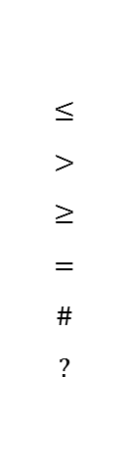


بازیابی داده‏ها (ادامه)
NULL
بررسی برخورد یک package با NULL؟
SELECT S#, CITY
FROM S
WHERE STATUS
IS NULL
IS NOT NULL
$$≤$$
$$>$$
$$≥$$
$$=$$
$$\#$$
$$?$$
؟
؟
؟
NULL
یا
عدد
$$\frac{VALUE}{NULL}$$
$$NULL AND NULL$$
NULL

Slide 45

عملگرهای جبر مجموعه‏ها (دیدگاه کاربردی)
شرط استفاده: برابری سرآیند: تعداد و هم‏نامی و هم‏نوعی ستون(های) دو جدول(دو جدول باید نوع-سازگار باشند)
اگر از گزینه CORRESPONDING BY استفاده شود، عمل درخواست شده روی ستون‏های تصریح شده انجام می‏شود.
اگر CORRESPONDING بدون BY استفاده شود، عمل درخواست شده روی ستون‏های مشترک انجام می‏شود. (عمل برروی زیرجدول نوع-سازگار انجام می‌شود)
اگر از این گزینه استفاده نشود، عمل روی تمام ستون‏های دو جدول انجام می‏شود.
توجه: حذف تکراری‏ها در نتیجه اجرای عملگرهای جبر مجموعه‏ها
tablename1 op tablename2 [ALL] [CORRESPONDING [BY {column, [, column …]}] ]
UNION
UNION ALL
INTERSECT
EXCEPT
$$op ∈$$

Slide 46
عملگرهای جبر مجموعه‏ها (ادامه)
SELECT S.S#,
FROM S
INTERSECT
SELECT SP.S#,
FROM SP
شماره تهیه‌کنندگانی را بدهید که حداقل یک قطعه تولید می‏کنند.
تست سازگاری پایگاه داده‏ها:
SELECT SP.S#,
FROM SP
EXCEPT
SELECT S.S#,
FROM S
مدل دیگر
SP EXCEPT S Using S# یا Corresponding by S#

Slide 47
عملگرهای جبر مجموعه‏ها (ادامه)
شماره تهیه‌کنندگانی را بدهید که هیچ قطعه‏ای تولید نمی‏کنند.
تمرین: این مثال‏ها به طرز دیگر هم نوشته شود.
SELECT S.S#,
FROM S
EXCEPT
SELECT SP.S#,
FROM SP

Slide 48
توابع جمعی (گروهی)
Aggregation Functions
AVG
MIN
MAX
SUM
COUNT و COUNT(*)
بیشینه وضعیت تهیه‌کنندگان در شهرهای c1 یا c2
SELECT MAX ( STATUS ) AS SMAX
FROM S
WHERE CITY=‘c1’
OR
CITY=‘c2’

Slide 49
توابع جمعی (ادامه)
تعداد انواع قطعات تولیدی توسط تولیدکنندگان
تعداد انواع قطعات قابل تولید
تعداد کل قطعات تولیدی توسط s2
NULL و توابع جمعی؟ (در سه پکیج بررسی شود)
SELECT COUNT (DISTINCT P#) AS N1
FROM SP
SELECT COUNT (*) AS N2
FROM P
SELECT SUM (QTY) AS N3
FROM SP
WHERE S# = ‘s2’

Slide 50
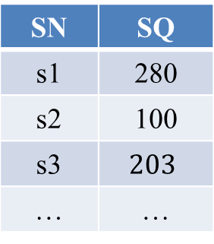
گروه‏بندی
GROUP BY
سطرهای جدول داده شده در کلاز FROM را گروه بندی می‏کند، به نحوی که مقدار ستون(های) گروه‏بندی در گروه یکسان است.
تعداد کل قطعات تولیدی توسط هر تولیدکننده
SELECT S# AS SN , SUM (QTY) AS SQ
FROM SP
GROUP BY S#
SPگروه‌بندی شده
S# | P# | QTY
s1 | p1 | 100
s1 | p2 | 50
s1 | p4 | 130
s2 | p2 | 30
s2 | p3 | 70
s3 | p5 | 203
… | … | …
جدول جواب
SN | SQ
s1 | 280
s2 | 100
s3 | $$203$$
… | …

Slide 51

گروه‏بندی (ادامه)
در کلاز SELECT نمی توان نام ستونی را آورد که در کلاز GROUP BY نباشد، غیر از ستون‏هایی که با توابع جمعی به دست آمده‏اند.
HAVING
امکانی است برای دادن شرط یا شرایط ناظر به گروه سطرها
شماره تهیه‏کنندگانی را بدهید که بیش از 100 قطعه تولید کرده‏اند.
SELECT S#
FROM SP
GROUP BY S#
HAVING SUM (QTY) > 100

Slide 52
گروه‏بندی (ادامه)
تمرین : شماره دانشجویانی را بدهید که در ترم دوم سال 87-88 بیش از 20 واحد گرفته باشند.
تمرین : شماره دانشجویانی را بدهید که در ترم دوم سال 87-88 بیش از 7 درس گرفته باشند.
GROUP BY و HAVING در SQL افزونه‏اند، اما نوشتن QUERY بدون آنها پیچیده است.
HAVING بدون GROUP BY؟
به چند روش می‏توان یک کپی از جدول ساخت؟

Slide 53
بازیابی از بیش از یک جدول
نام تهیه‌کنندگان قطعه ‘p2’ را بدهید:
ضرب دکارتی در SQL
مکانیزم اجرا از دید برنامه‏ساز:
به ازای هر سطر جدول S، بررسی می‏کند که آیا S# آن در SP وجود دارد یا نه و P# آن سطر در SP، p2 است یا نه. اگر درست بود SNAME آن سطر جزو جواب است.
روش اول
SELECT SNAME
FROM S, SP
WHERE SP.S# = S.S# AND SP.P# = ‘p2’
در جدول SP
در جدول S
شبیه سازی عملگر پیوند
عملگر پیوند چیست؟
SELECT T1.* , T2.*
FROM T1, T2

Slide 54
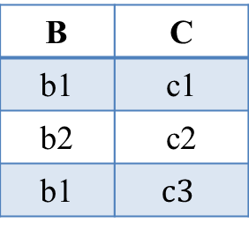
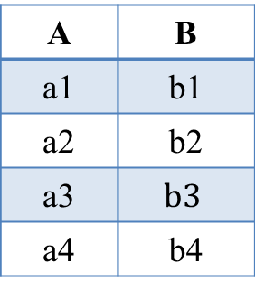
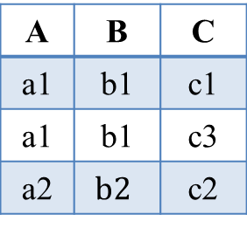
بازیابی از بیش از یک جدول - عملگر پیوند یا JOIN
پیوند: ارائه مقدماتی (غیر ریاضی)
T1 [NATURAL] JOIN T2
ستون مشترک : (هم نوع و هم نام)
T1
A | B
a1 | b1
a2 | b2
a3 | $$b3$$
a4 | b4
T2
B | C
b1 | c1
b2 | c2
b1 | $$c3$$
T1 [NATURAL] JOIN T2
A | B | C
a1 | b1 | c1
a1 | b1 | c3
a2 | $$b2$$ | c2

Slide 55
بازیابی از بیش از یک جدول - عملگر پیوند یا JOIN (ادامه)
توضیح مقدماتی عملگر پیوند:
صرف نظر از جزئیات تئوریک، سطرهای دو جدول را که مقدار ستون(های) مشترکشان یکسان است، به هم پیوند می‏زند.
نام تهیه‌کنندگان قطعه ‘p2’ را بدهید:
روش دوم
SELECT SNAME
FROM S [NATURAL] JOIN SP
WHERE P# = ‘p2’
S
SP
S [NATURAL] JOIN SP
S# | SNAME | …
s1 | sn1 | …
s2 | sn2 | …
s3 | sn3 | …
s3 | sn4 | …
… | … | …
S# | P# | QTY
s1 | p1 | 100
s1 | p2 | 120
s1 | p3 | 500
s2 | p1 | 50
… | …
S# | SNAME | … | P# | QTY
s1 | sn1 | … | p1 | 100
s1 | sn1 | … | p2 | 120
s1 | sn1 | … | p3 | 500
s2 | sn2 | … | p1 | 50
… | … | …

Slide 56

بازیابی از بیش از یک جدول - زیرپرسش
زیر پرسش یا SubQuary
یک SELECT است درون SELECT دیگر. پرسش تو در تو
SELECT …
$⋮$
SELECT …
$⋮$
SELECT …
$⋮$
Outer Query
Inner Query

Slide 57
بازیابی از بیش از یک جدول – عملگر تعلق
IN و NOT IN : عملگر تعلق
مکانیزم اجرا:
سیستم ابتدا SELECT درونی را اجرا می‏کند، آنگاه به ازای هر سطر S بررسی می‏کند که S# در مجموعه جواب SELECT درونی هست یا نه.
روش سوم
SELECT SNAME
FROM S
WHERE S# IN (SELECT S# FROM SP
WHERE P# = ‘p2’ )
روش چهارم
یا
= ANY
یا
= SOME
روش پنجم
عملگر تعلق

Slide 58
بازیابی از بیش از یک جدول - پرسش های بهم بسته
دو پرسش درونی و بیرونی (در یک پرسش تو در تو) را بهم بسته (Correlated) گوییم هرگار در کلاز WHERE پرسش درونی به ستونی از جدول موجود در کلاز FROM پرسش بیرونی، ارجاع داشته باشیم.
توجه: نحوه اجرای پرسش‏های بهم‏بسته با طرز اجرای پرسش‏های نابهم‏بسته متفاوت است: در حالت بهم‏بسته، سیستم پرسش درونی را به ازای هر سطر از جدول پرسش بیرونی یک بار اجرا می‏کند.
روش ششم
SELECT SNAME
FROM S
WHERE ‘p2’ IN ( SELECT P# FROM SP
WHERE SP.S# = S.S# )
روش هفتم
یا
= ANY
یا
= SOME
روش هشتم
زیرپرسش بهم‏بسته یا CORRELATED

Slide 59
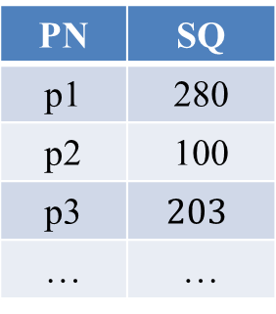
بازیابی از بیش از یک جدول (ادامه)
امکان
شماره تهیه‌کنندگانی را بدهید که مقدار وضعیت آنها بیشینه نباشد.
theta ANY
theta SOME
theta ALL
$$=$$
$$≠$$
$$<$$
$$≤$$
$$≥$$
$$>$$
theta$∈$
1- SELECT S#
FROM S
WHERE STATUS < ANY ( SELECT DISTINCT STATUS FROM S )
2- SELECT S#
FROM S
WHERE STATUS < ( SELECT MAX (STATUS) FROM S)
چون جواب SELECT تک مقداری است نیازی به ANY نیست.

Slide 60
بازیابی از بیش از یک جدول (ادامه)
روش نهم
SELECT SNAME
FROM S
WHERE 0 < ( SELECT COUNT(*)
FROM SP
WHERE SP.S# = S.S#
AND
SP.P# = ‘p2’ )

Slide 61
سور وجودی (از حساب رابطه‏ای)
EXISTS و NOT EXISTS
امکان بررسی وجود یا عدم وجود سطر در جدول بازگشتی
روش‏های دیگر ؟
روش دهم
SELECT SNAME
FROM S
WHERE EXISTS ( SELECT *
FROM SP
WHERE SP.S# = S.S#
AND
SP.P# = ‘p2’ )
«وف» یا «WFF»

Slide 62
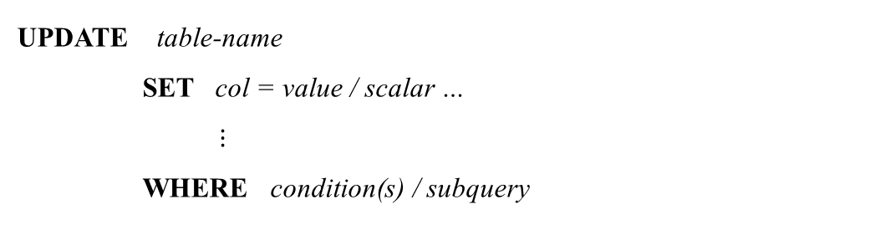
عملیات ذخیره‏سازی
دستورهای INSERT, UPDATE, DELETE
درج INSERT:
بهنگام‏سازی UPDATE:
حذف DELETE:
INSERT INTO table-name
VALUES ( one row ) | subquery
UPDATE table-name
SET col = value / scalar …
$⋮$
WHERE condition(s) / subquery
DELETE FROM table-name
WHERE condition(s) / subquery

Slide 63
درج
درج سطری (سطر کامل – سطر ناقص):
درج گروهی:
اطلاعات دانشجویان مقطع کارشناسی ارشد رشته کامپیوتر در جدول موقت T1 درج شود.
INSERT INTO STT
VALUES ( ‘222’ , ‘st2’ , ‘IT’ , ‘bs’ , ‘D17’ )
( ‘333’ , ‘st3’ , Null , ‘ms’ , Null )
CREATE TEMPORRAYR TABLE T1
( STN, …. )
INSERT INTO T1
( SELECT STT.*
FROM STT
WHERE STJ = ‘comp’
AND
STL = ‘ms’ )

Slide 64
بهنگام‏سازی
بهنگام‏سازی چند سطر:
تعداد واحد تمام درس‏های عملی گروه آموزشی D11 را برابر یک کن.
بهنگام‏سازی در بیش از یک جدول:
اگر دستور دوم اجرا نشود؟
UPDATE COT
SET CREDIT = ‘1’
WHERE COTYPE = ‘p’ AND CODEID = ‘D11’
UPDATE STT
SET STID = 88104444
WHERE STID = 88107777
UPDATE STCOT
SET STID = 88104444
WHERE STID = 88107777

Slide 65
بهنگام‏سازی (ادامه)
نمره دانشجویان گروه آموزشی D111 در درس ‘com222’ در ترم دوم سال 85-86 را ناتمام اعلان کن.
UPDATE STCOT
SET STCOT.GRADE = ‘U’
WHERE STCOT.TR = ‘2’ AND STCOT.YRYR = ‘85-86’
AND STCOT.COID = ‘COM222’
AND STID IN ( SELECT STID
FROM STT
WHERE STT.STDEID = ‘D111’) ;

Slide 66
حذف
حذف تکدرس: درس com111 را برای دانشجوی 88104444 حذف کنید.
آیا این حذف باید انتشار یابد؟
حذف از بیش از یک جدول:
DELETE FROM STCOT
WHERE STID = 88104444
AND
COID = ‘COM111’
DELETE FROM DEPT
WHERE DEID = ‘D333’
UPDATE STT
SET DEID = ‘Null’
WHERE DEID = ‘D333’

Slide 67
دیگر امکانات SQL
مطالعه شود :
پرسش بازگشتی
SQL ادغام شده
SQL پویا
نوشتن رویّه
نوشتن تابع
امکانات شیئ- رابطه‏ای
مدیریت تراکنش

Slide 68
پرسش و پاسخ . . .
amini@sharif.edu

